Slide 1

Виконавці алгоримів
Способи опису алгоритмів
Розділ 4 § 18
Ти дізнаєшся
що називають алгоритмом;
Пригадай
які виконавці тобі зустрічалися та які команди вони могли виконувати;
які інструкції ти і твої друзі використовували в навчанні та побуті;
чи можна вважати інструкції та алгоритми синонімами.
якими є способи подання алгоритмів;
хто чи що може бути виконавцем алгоритму.

Slide 2

План дій
Розділ 4 § 17
Люди при підготовці до виконання завдань складають план дій.
План визначає порядок виконання дій для досягнення певної мети – результату.

Slide 3


Чим інструкція відрізняється від плану?
Розділ 4 § 17
Якщо план складається зі спонукальних речень, то він являє собою інструкцію. При цьому в плані вказують дії, які потрібно виконати, а в інструкції — вказівки, як їх виконувати.

Slide 4



Порядок виконання дій
Розділ 4 § 17
Деякий зловмисник видав наступний план дій отримання окропу:
1. Налити воду в чайник.
2. Відкрити кран газової конфорки.
3. Поставити чайник на плиту.
4. Чекати, поки вода не скипить.
5. Піднести сірник до конфорки.
6. Запалити сірник.
7. Вимкнути газ.
Тепер усе в порядку. А ще до алгоритму добре було б додати крок
“Загасити сірника” “Кінець”
Треба виправити порядок виконання дій, щоб запобігти нещасному випадку.

Slide 5

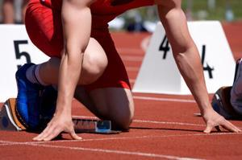

Що таке команда?
Розділ 4 § 17
В інструкціях використовують повідомлення, спрямовані на виконання певних дій, їх часто називають командами.
Команда — це повідомлення, яке спонукає до виконання певної дії.

Slide 6
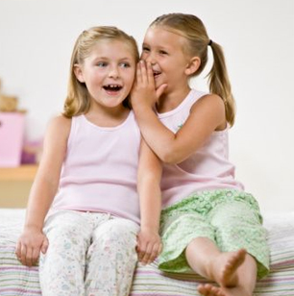






Що таке команда?
Розділ 4 § 17
Ту саму команду можна подати в різних формах:
усно
письмово
звуковим сигналом
за допомогою схем
умовним жестом

Slide 7
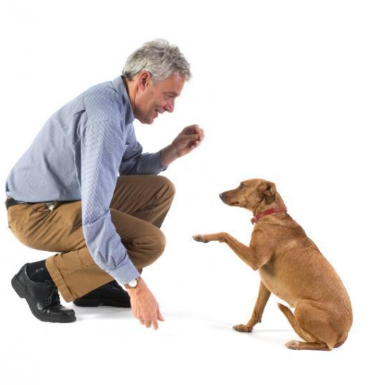
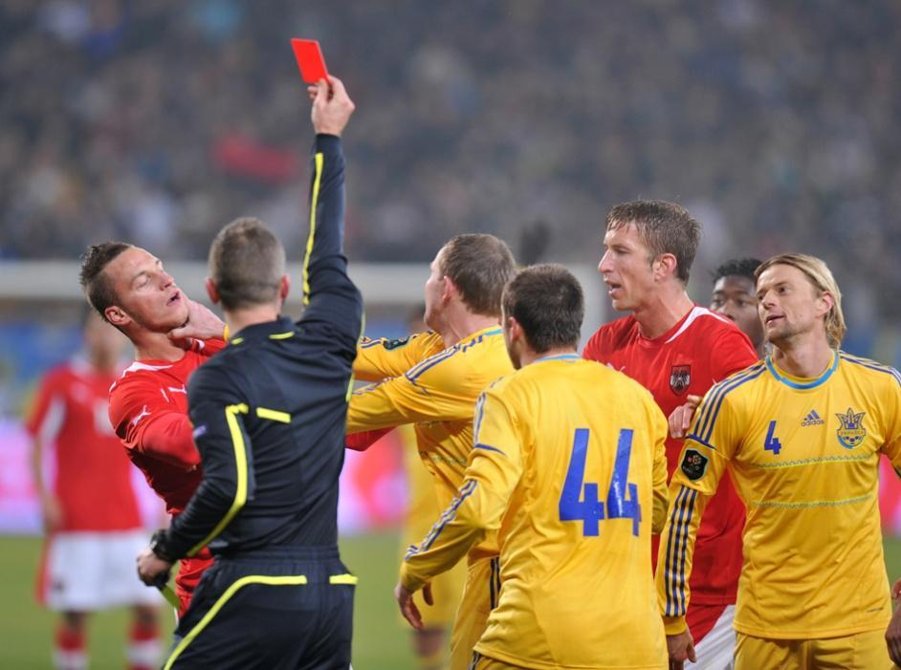
Що таке команда?
Розділ 4 § 17
Форма подачі команди залежить від її призначення та об'єкта, який виконуватиме цю команду, — виконавця команди.

Slide 8

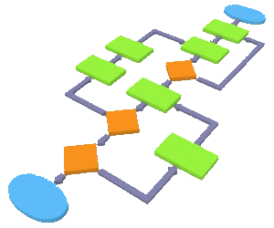
Алгоритми та їх виконавці
Розділ 4 § 17
В інформатиці інструкцію називають алгоритмом, якщо вона складається із скінченної послідовності команд, спрямованих на отримання певного результату.

Slide 9
Що називають алгоритмом?
Розділ 4 § 17
Алгоритми мають спільні ознаки:
кожна команда є зрозумілою для виконавця;
нова команда не розпочинається, поки не завершено попередню;
кількість команд обмежена і їх можна виконати за досить короткий час;
послідовне виконання всіх команд приводить до отримання результату.

Slide 10




Що називають алгоритмом?
Розділ 4 § 18
Люди часто створюють і виконують алгоритми на:
Роботі
Вулиці
Удома
У школі ти також щоденно використовуєш алгоритми.

Slide 11

Що називають алгоритмом?
Розділ 4 § 18
На уроці математики ти використовуєш такий алгоритм обчислення периметра прямокутника:
Виміряти дві різні сторони прямокутника.
Знайти суму довжин двох виміряних сторін прямокутника.
P=2(a+b)
Збільшити знайдену суму удвічі.

Slide 12
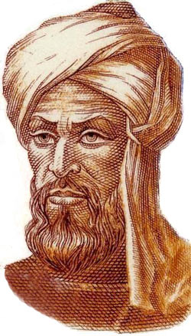
Що називають алгоритмом?
Розділ 4 § 18
Алгоритм — це скінченна послідовність команд, виконання яких приводить до поставленої мети та отримання результату.
Цікаво
Слово алгоритм походить від імені перського вченого, астронома й математика Аль-Хорезмі. Приблизно у 825 р. він описав придумані в Індії правила виконання дій над числами.

Slide 13

Якими є способи подання алгоритмів?
Розділ 4 § 18
Алгоритми можна подавати:
Словесна форма подання
Графічна форма подання

Slide 14
Якими є способи подання алгоритмів?
Розділ 4 § 18
Графічно подано алгоритм розв'язування старовинної задачі: човняру з лівого берега на правий потрібно перевезти в човні через річку вовка, козу та капусту. У човні, крім човняра, вміщується або лише вовк, або лише коза, або лише капуста. Як це зробити, якщо на березі не можна залишати козу з вовком або козу з капустою?
Перевезти козу на правий берег
Перевезти козу на правий берег
Повернутися на лівий берег
Повернутися на лівий берег
Перевезти вовка на правий берег
Перевезти капусту на правий берег
Перевезти козу на лівий берег

Slide 15

Якими є способи подання алгоритмів?
Розділ 4 § 18
Серед графічних способів подання алгоритмів окремо виділяють подання алгоритму у вигляді блок-схем.
Блок-схема — це наочне графічне зображення алгоритму, коли окремі його кроки (етапи) зображуються за допомогою різних геометричних фігур (блоків), а зв'язки між етапами вказуються за допомогою стрілок, що з'єднують ці фігури.

Slide 16
Якими є способи подання алгоритмів?
Розділ 4 § 18
Основні з цих блоків такі:
Початок або кінець алгоритму
Блок введення-виведення даних
Ні
Так
Блок умовного переходу (розгалуження)
Командний блок

Slide 17
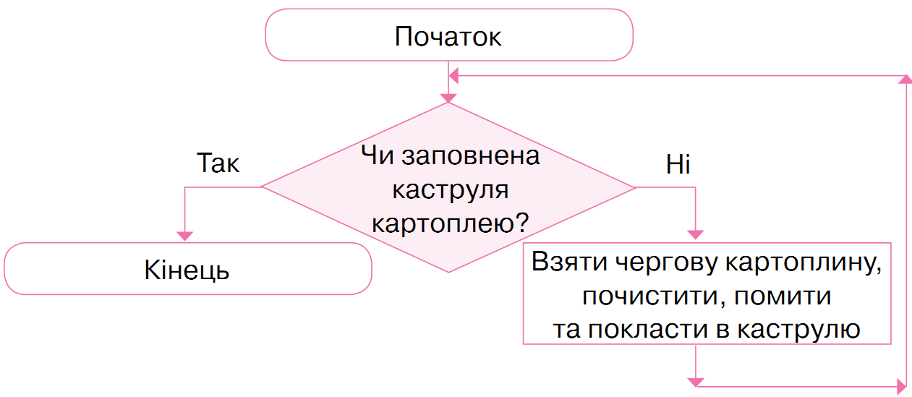
Якими є способи подання алгоритмів?
Розділ 4 § 18
Використовуючи дані блоки, можна подати, наприклад, алгоритм чищення картоплі в такому вигляді:

Slide 18


Якими є способи подання алгоритмів?
Розділ 4 § 18
Вибір форми подання алгоритму залежить від його виконавця.
Так, алгоритм евакуації учнів із приміщення школи при виникненні надзвичайних ситуацій:
Для учасників навчально-виховного процесу
Для пожежних
подають у графічній формі
записують словесно у вигляді інструкцій

Slide 19

Якими є способи подання алгоритмів?
Розділ 4 § 18
Але такий алгоритм евакуації не можна виконати за допомогою комп'ютера!
Як комп'ютеру подати алгоритм, щоб він його зрозумів?
Для виконання алгоритму за допомогою комп'ютера його необхідно записати «зрозумілою» комп'ютеру мовою. Такий запис називають програмою.

Slide 20

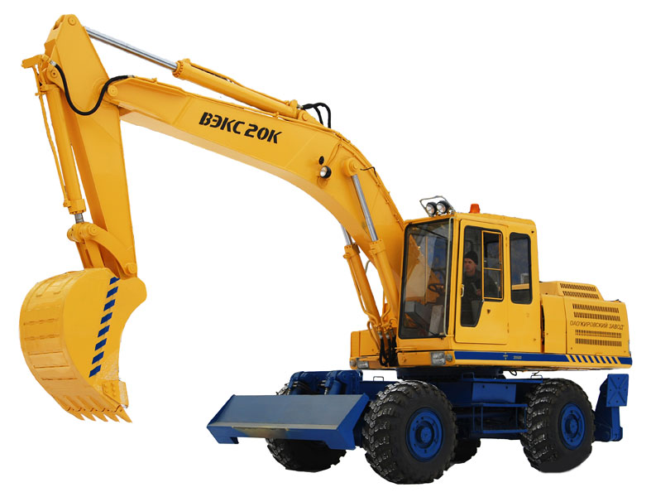

Хто чи що може бути виконавцем алгоритму?
Розділ 4 § 18
Створюють алгоритми люди. А виконують їх люди та різні пристрої — комп'ютери, роботи, верстати, супутники, складна побутова техніка й навіть дитячі іграшки.
Виконавець алгоритму — це об'єкт: людина, тварина, машина чи пристрій, який здатний виконати команди алгоритму.

Slide 21

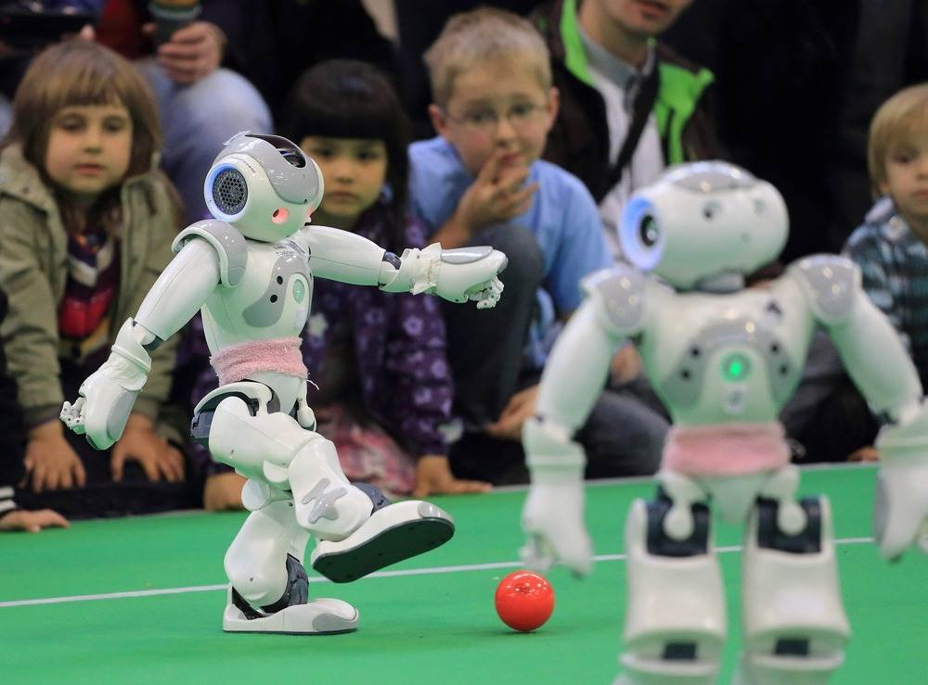
Хто чи що може бути виконавцем алгоритму?
Розділ 4 § 18
Виконавець має свій набір команд, кожна з яких йому зрозуміла, і він навчений або здатний їх виконувати.
Система команд виконавця — це набір команд, які він може виконати.

Slide 22
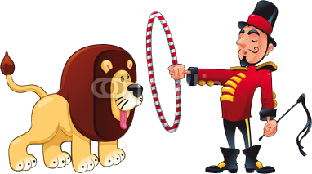
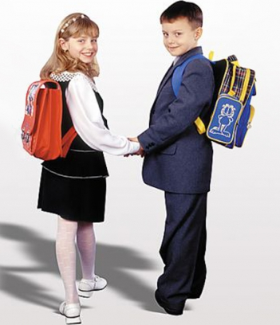

Хто або що може бути виконавцем команд?
Розділ 4 § 17
Дресировані тигри в цирку — це виконавці: вони виконують ті команди, яких їх навчив дресирувальник. Хлопчика, що переходить дорогу на зелене світло світлофора, також можна назвати виконавцем. Мобільний телефон, за допомогою якого ти надсилаєш другові повідомлення, теж виконує команди після натискання певних кнопок.

Slide 23
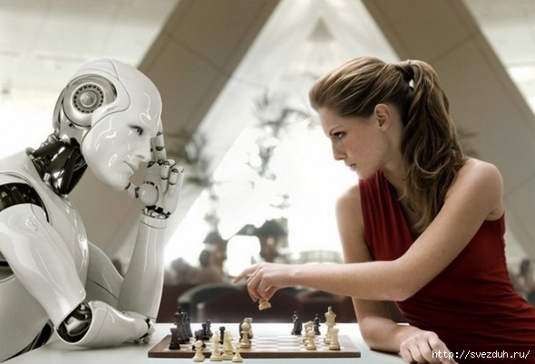
Хто чи що може бути виконавцем алгоритму?
Розділ 4 § 18
Виконавець-машина відрізняється від виконавця-людини?
Людина може мислити. Вона сама приймає рішення. Машина може виконувати лише ті команди, які для неї склала людина і при її створенні передбачила можливість їх виконання.

Slide 24
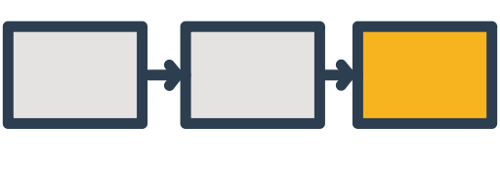
Хто чи що може бути виконавцем алгоритму?
Розділ 4 § 18
Виконавець має розв'язувати задачу за вказаним алгоритмом формально, тобто виконувати послідовно команду за командою, не вносячи ані до послідовності, ані до жодної команди алгоритму ніяких змін.

Slide 25

Алгоритми та їх виконавці
Якщо виконавець не матиме уявлення про мету, з якою він виконує алгоритм, то такий алгоритм називається формальним

Slide 26
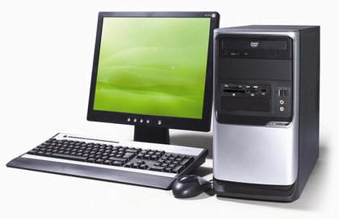
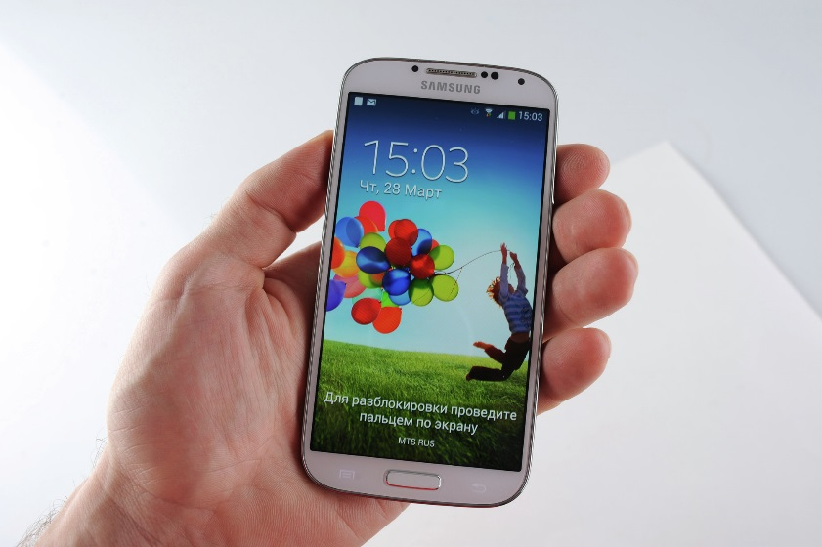
Алгоритми та їх виконавці
Де використовується формальний алгоритм?

Slide 27

Хто чи що може бути
виконавцем алгоритму?
Фокусник запропонував глядачам задумати число і виконати певний алгоритм, а потім відгадав число. Поясніть цей фокус.
Задумайте число від 1 до 20.
Додайте до нього 5.
Отриману суму помножте на 3.
Добуток зменште на 15.
Якщо ви назвете мені відповідь, я скажу яке число ви загадали.
(Для цього названу відповідь потрібно розділити на 3. Вийде число, задумане глядачем.)

Slide 28
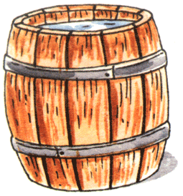
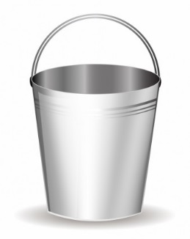

Алгоритми та їх виконавці
Роз’яжемо задачу
Є повна бочка води, місткістю 8 літрів, порожнє відро місткістю 5 літрів і банка місткістю 3 літри . Потрібно одержати в одній з посудин 1 літр рідини.
Алгоритм
(послідовність дій)
1. Відлити з бочки в банку 3 літри
2. Перелити воду з банки в відро
3. Відлити з бочки в банку 3 літри
4. Перелити воду з банки в відро
В банці залишився 1 літр води
8 л.
5 л.
3 л.

Slide 29
Повторюємо
Розділ 4 § 18
Виконавці
Люди
Виконують
Алгоритм
Машини
Пристрої
Система команд виконавця
Словесна форма
Подають
Графічна форма

Slide 30



Дякую за увагу!
Урок 21

